Slide 1
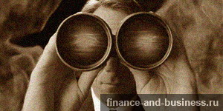
Метод наблюдения в маркетинговых исследованиях

Slide 2
Наблюдение – это метод сбора первичной маркетинговой информации о каком-либо исследуемом объекте. Наблюдение осуществляется посредством организованного и целенаправленного восприятия с дальнейшим фиксированием полученных данных на каком-либо носителе.
Для маркетинговых исследований наблюдение является одним из важнейших методов сбора данных. Объектами наблюдения в маркетинге могут являться люди или группы людей, предприятия, конкуренты, рынок или его отдельные системы и состояния. В разных ситуациях для исследования требуются разные виды наблюдения. Рассмотрим их немного более подробно.

Slide 3
Процесс наблюдения состоят из ряда трудностей, которые порой мешают сбору правильных результатов.
Субъективные. Они связаны с наблюдателем, его знаниями, опытом и внимательностью. Будучи обычным человеком, наблюдатель может концентрировать внимание на не важных факторах или наоборот упускать из внимания важные.
Объективные (не зависящие от наблюдателя) – ограничения времени наблюдения, обусловленное временем совершения события.

Slide 4
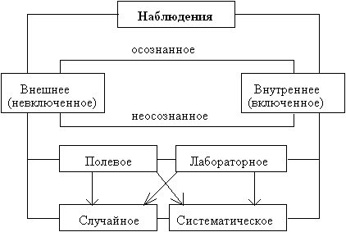
Виды наблюдения

Slide 5
Виды маркетингового наблюдения
1) Включенное/невключенное
Включенное - аналитик-наблюдатель включен в наблюдаемый объект и анализирует процессы изнутри.
Невключенное - аналитик наблюдает за объектом исследования со стороны, не включаясь в процесс.
2) Стандартизированное/нестандартизированное
Стандартизированное (структурированное) - наблюдение по предварительно разработанному списку событий и явлений, которые предстоит наблюдать.
Нестандартизированное (неструктурированное) - наблюдение за объектом исследования по заранее определенному общему направлению (т.е. что или кого мы будем наблюдать). Результаты исследования обычно фиксируются в свободной форме по памяти или в процессе наблюдения.
3) Систематическое/Случайное
Систематическое - наблюдение, которое осуществляется регулярно, запланированно.
Случайное - наблюдение, осуществляемое без предварительного плана. Чаще всего, такого рода наблюдения проводятся единожды.

Slide 6
Основные параметры, описываемые в протоколах метода наблюдения:
* Описание акторов, участвующих в событии (т.е. люди) - их внешний вид, социально-демографические характеристики, статус, психологические характеристики.
* Описание предметной среды - это физические предметы, находящиеся в зоне наблюдения (элементы интерьера, ландшафта и т.д.)
* Описание актов - отдельных действий людей по отношению друг к другу и к предметной среде.
* Описание события - взаимосвязанных действий людей
* Описание эмоций и переживаний участников
* Описание последовательности происходящего во времени

Slide 7
Для использования наблюдения как метода исследования необходимо соблюдение ряда условий:
1. Данные должны быть доступны для наблюдения (наблюдаемость признака). Такие показатели как отношения потребителей, скрытые мотивы и другие «внутренние» условия не могут быть наблюдаемы. Однако можно сделать определенные выводы об этих показателях путем наблюдения поведения потребителей;
2. Поведение должно быть повторяющимся, цикличным или другим способом прогнозируемым. Следует заметить, что возможно наблюдение и неповторяющихся явлений и поведения, однако, потребуется большее количество времени на ожидание и такое наблюдение может быть дорогостоящим. Кроме того, в этой ситуации исследователю необходимо знать время, когда данное явление будет иметь место.
3. Событие должно охватывать умеренный краткосрочный период. Наблюдение процесса принятия решения в отношении покупки дома может занять несколько месяцев.

Slide 8
Для регистрации различных действий объекта наблюдения (единиц наблюдения) используются следующие документы :
а) карточка наблюдения – предназначена для регистрации признаков наблюдения в строго формализованном и, как правило, в закодированном виде;
б) протокол наблюдения – предназначен для комбинированной регистрации результатов наблюдения в формализованных и неформализованных процедурах. Отражает алгоритм взаимодействия различных карточек наблюдения;
в) дневник наблюдателя – предназначен для фиксации результатов наблюдения. В нем отмечаются не только сведения об объекте, но и действия исследователя в ходе наблюдения, дается оценка инструментария.

Slide 9
В ходе наблюдения может фиксироваться то, что невозможно зарегистрировать никаким иным методом, а именно:
Стиль поведения,
Жесты,
Мимику,
движения индивидов и целых групп.
Наблюдение используется вкупе с другими методами сбора информации, обогащая бесстрастную статистику живым материалом восприятия.

Slide 10
К комплексным методам исследования рынка в отечественной практике маркетинга можно отнести: «Экспресс-анализ рынка» или «Досье по магазинам».
Этот метод представляет собой сочетание следующих методов:
1. Структуализированное наблюдение (фиксация ассортимента и цен на товары определенной группы в торговых точках разных типов и районов города).
2. Экспресс-опрос торгового персонала о тенденциях и объемах покупательского спроса.

Slide 11
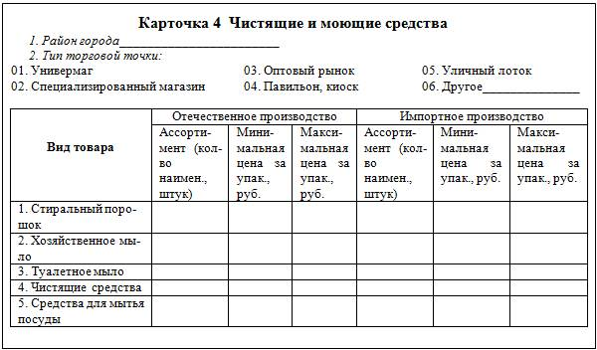
Пример карточки структуализированного наблюдения

Slide 12
Типичные ошибки наблюдения:
Гало-эффект - обобщенное впечатление наблюдателя ведет к грубому восприятию поведения, игнорированию тонких различий.
Эффект снисхождения- тенденция всегда давать положительную оценку происходящему.
Ошибка центральной тенденции - наблюдатель стремится давать усредненную оценку наблюдаемому поведению.
Ошибка корреляции- оценка одного признака поведения дается на основании другого наблюдаемого признака (интеллект оценивается по беглости речи).
Ошибка контраста- склонность наблюдателя выделять у наблюдаемых черты, противоположные собственным.
Ошибка первого впечатления - первое впечатление об индивиде определяет восприятие и оценку его дальнейшего поведения.

